Slide 1

宠物犬疾病诊断专家系统-Web端
答辩人：凌鸿
指导老师：吴春胤副教授
注：文本框可根据需求改变颜色、移动位置；文字可编辑

Slide 2


目录
背景与目的
点击添加文本
模块划分
点击添加文本
系统展示
点击添加文本
点击添加文本

Slide 3
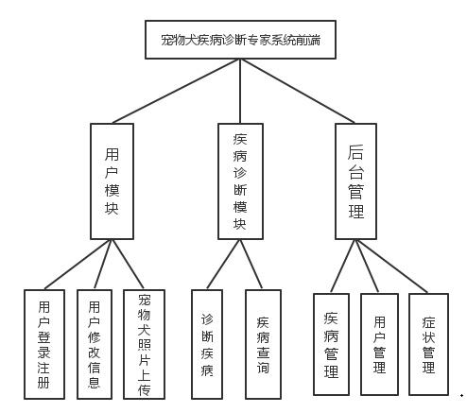
模块划分
点击添加文本
点击添加文本
点击添加文本
点击添加文本

Slide 4
用户模块
1
登录注册功能
点击添加文本
2
用户信息修改，用户登录系统后可以在修改信息页面修改用户信息
点击添加文本
3
宠物犬照片上传，用户可以上传宠物犬照片并保存
点击添加文本
点击添加文本

Slide 5
疾病诊断模块
1
疾病诊断，用户通过输入宠物犬的症状，后台根据这些症状在各个疾病中的CF值来判断宠物犬患病的可能性，cf值是症状在疾病中所占权重，每个疾病中各个症状的CF值和为100
点击添加文本
点击添加文本
2
疾病查询，用户通过输入疾病名来获取疾病的详细描述，治疗方法等
点击添加文本
点击添加文本

Slide 6
后台管理模块
1
疾病管理，管理员可以在疾病管理页面可以进行查询疾病，增加疾病，删除疾病，修改疾病信息等操作。还可以对疾病症状规则进行修改。
点击添加文本
2
点击添加文本
症状管理，管理员可以在症状管理页面可以进行查询症状，增加症状，删除症状，修改症状信息等操作。
3
点击添加文本
用户管理，管理员可以在用户管理页面可以进行查询用户，增加用户，删除用户，修改用户信息等操作。
点击添加文本

Slide 7
系统展示
点击添加文本
点击添加文本
点击添加文本
点击添加文本

Slide 8

点击添加文本
点击添加文本
点击添加文本
点击添加文本

